Slide 1
Top 10 Länder nach Anzahl neuer COVID-19-Fälle
274.628.461 Fälle (+5,27% im Vergleich zu Vorwoche) 5.358.978 Todesfälle (CFR: 1,03%)
Land | Fälle kumulativ | Neue Fälle (7T) | Verände-rung % (7T) | Trend | 7T-Inz. Fälle/ 100.000 Ew | R (7T) | CFR % | Mind. eine Dosis %* | Vollst. Geimpft %*
USA | 50.565.638 | 926.908 | 12,9 | ▲ | 280,0 | 1,0 | 0,9 | 73,1 | 61,2
Vereinigtes Königreich | 11.453.125 | 579.653 | 61,81 | ▲ | 853,9 | 1,3 | 0,1 | 75,9 | 69,4
Frankreich | 8.397.296 | 369.164 | 9,38 | ▲ | 567,6 | 1,1 | 0,3 | 80,8 | 75,1
Deutschland | 6.833.050 | 270.621 | -20,5 | ▼ | 325,4 | 0,9 | 1,0 | 73,5 | 70,4
Russische Föderation | 10.267.719 | 192.922 | -8,11 | ▼ | 132,2 | 0,9 | 3,9 | 49,2 | 43,7
Spanien | 5.535.232 | 176.826 | 60,23 | ▲ | 373,6 | 1,4 | 0,1 | 82,6 | 79,9
Italien | 5.405.360 | 167.139 | 39,7 | ▲ | 280,2 | 1,2 | 0,5 | 80,4 | 74,6
Südafrika | 9.100.324 | 135.800 | -4,84 | ▼ | 229,0 | 1,2 | 0,2 | 31,5 | 26,3
Türkei | 5.189.881 | 130.906 | -5,02 | ▼ | 155,2 | 1,0 | 1,0 | 67,2 | 60,7
Vietnam | 1.555.455 | 127.027 | 21,27 | ▲ | 130,5 | 1,1 | 1,4 | 77,8 | 57,4
Quelle: WHO, Stand: 21.12.2021; *Our World In Data - Vacc, Zugriffsdatum: 22.12.2021

Slide 2
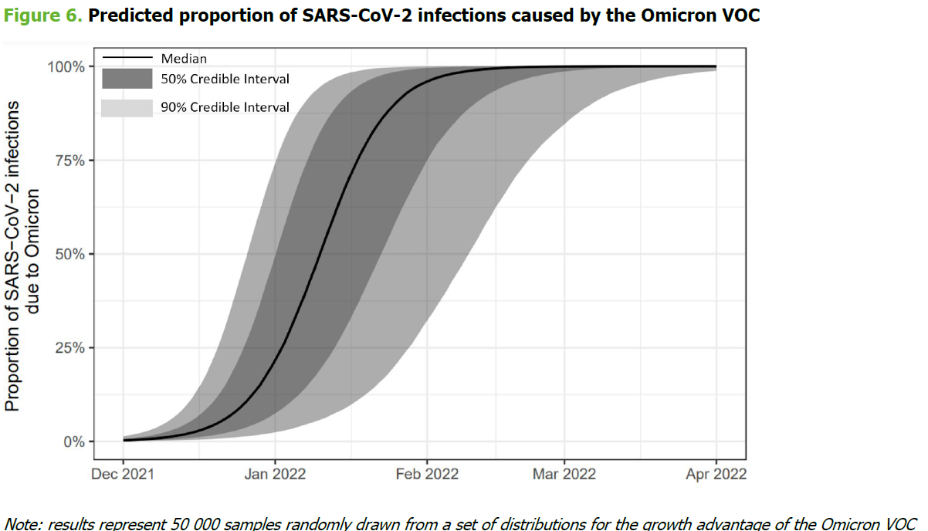
ECDC Rapid Risk Assessment 18. Update - Omikron
Modellierung zeigt Omikrondominanz innerhalb von 2 Monaten
Risikoeinschätzung für die Omikron-Variante in der EU/EEA:
Wahrscheinlichkeit einer weiteren Verbreitung: SEHR HOCH
Der Impact der Verbreitung: SEHR HOCH
Risiko für die öffentliche Gesundheit der Bevölkerung SEHR HOCH
Quelle: ECDC 15.12.2021
Notes:
https://www.ecdc.europa.eu/en/publications-data/covid-19-assessment-further-emergence-omicron-18th-risk-assessment

Slide 3
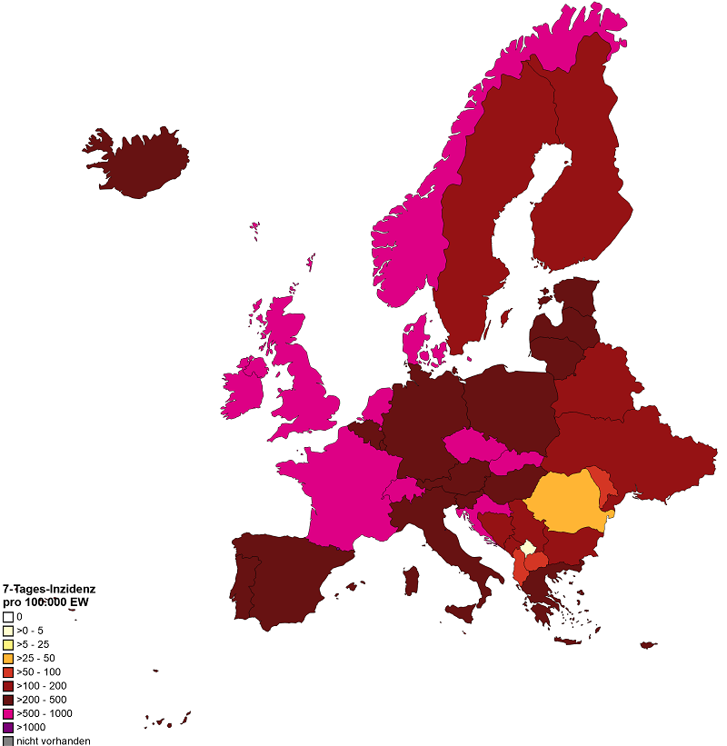
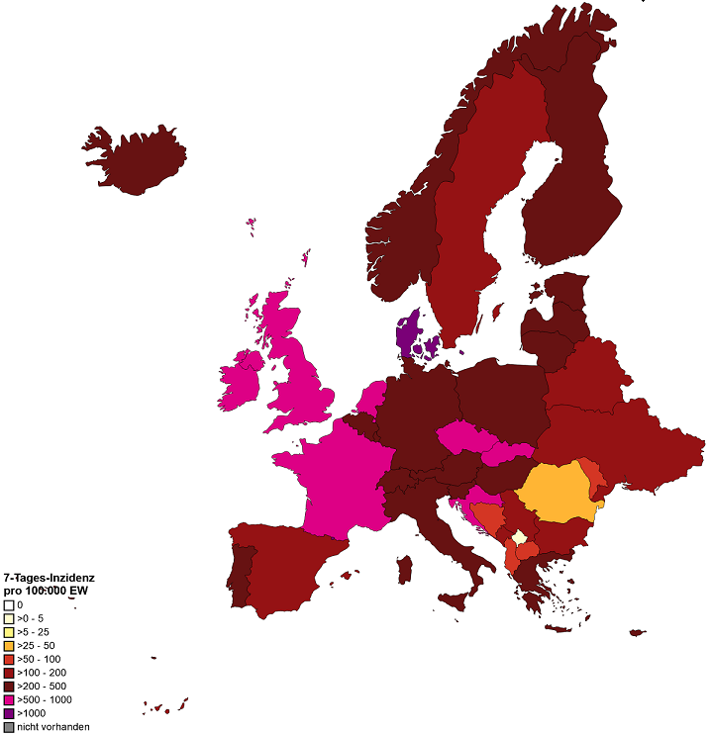
7-Tages-Inzidenz pro 100.000 Einwohner EU/EWR
Datenstand 16.12.2021
Datenstand 20.12.2021
Quelle: WHO, ECDC, Stand: 20.12.2021

Slide 4
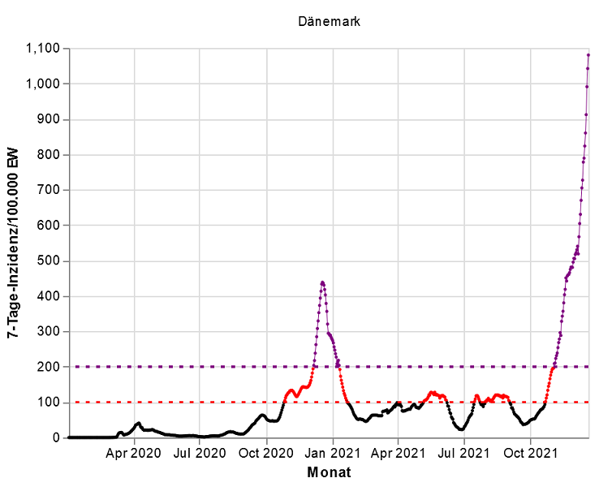
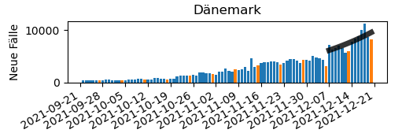
Dänemark
Epidemiologische Parameter
7-Tages-Inzidenz (Trend zur Vorwoche): 1119 (+42%)
7-Tages-R: 1,26
Tests / Woche / 100.000 EW: 51623
Positivanteil: 1,19%
Vollständig geimpft: 78% | Mind. 1x geimpft: 82%
(WHO, 21.12.21 | OWID, 13.12.2021 (Test: PCR) | 10.12.2021 (Impfung))
Hochrisikogebiet seit 19.12.2021
25.11.2021 Eintrag von Omikron zu Zeitpunkt ohne Maßnahmen, bei steigender Inzidenz
Zu Beginn zwei große, zusammenhängende Ausbrüche: Konzert, Weihnachtsfeier in Schule, weitere Ausbreitung danach in Schulen
08.12.2021: Wiedereinstufung von Covid-19 als gesellschaftskritische Krankheit und „Lockdown light“ mit Beschränkung von Gruppengrößen bei Veranstaltungen unter 50 Personen; Nachtleben schließt um 24 Uhr
Vorgezogene Schulferien beschlossen.
17.12.2021: Schließung von Museen, Theatern, Kinos, Zoos, Vergnügungsparks und Veranstaltungslokalen. Restaurants bleiben geöffnet, dürfen aber nach 22 Uhr keinen Alkohol mehr ausschenken und müssen um 23 Uhr schließen.
Anstieg KH-Belegung flacht ab (CAVE: Datenstand 12.12.2021)
Quelle: WHO, Stand: 20.12.2021
Notes:
Konzert (2000 Besucher*innen) und Schulabschlussfeier (150 Teilnehmende): https://nyheder.tv2.dk/samfund/2021-12-05-mange-omikron-tilfaelde-efter-julefrokost-og-koncert
Weitere Ausbreitung in Schulen: https://stps.dk/da/nyheder/2021/covid-19-omikron-smitte-fra-julefrokost-breder-sig/#
Altersverteilung : https://covid19-country-overviews.ecdc.europa.eu/countries/Denmark.html
Wiedereinstufung und Lockdown light: DKOR vom 09.12.2021
Maßnahmenverschärfung: https://nyheder.tv2.dk/samfund/2021-12-17-overblik-her-er-de-nye-corona-restriktioner
Modellierung: https://www.ssi.dk/aktuelt/nyheder/2021/new-model-projections-for-number-of-infected-and-new-admissions-to-hospitals
KH-Belegung: https://ourworldindata.org/covid-hospitalizations https://covid19-country-overviews.ecdc.europa.eu/countries/Denmark.html

Slide 5
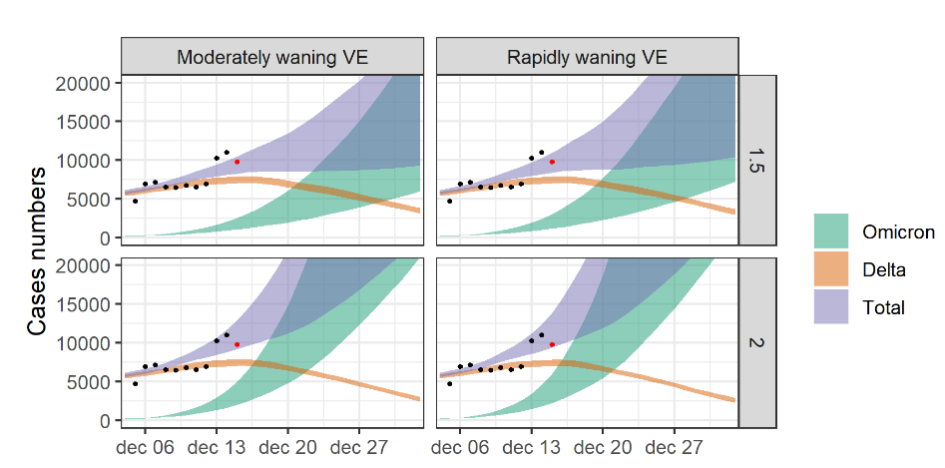
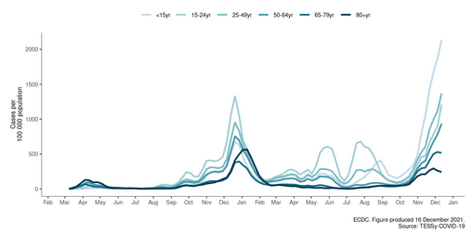
Dänemark
Modellierung COVID-Fallzahlen
relative transmission rate
Altersverteilung Fälle
Quelle: SSI, Stand: 20.12.2021
Notes:
Konzert (2000 Besucher*innen) und Schulabschlussfeier (150 Teilnehmende): https://nyheder.tv2.dk/samfund/2021-12-05-mange-omikron-tilfaelde-efter-julefrokost-og-koncert
Weitere Ausbreitung in Schulen: https://stps.dk/da/nyheder/2021/covid-19-omikron-smitte-fra-julefrokost-breder-sig/#
Altersverteilung : https://covid19-country-overviews.ecdc.europa.eu/countries/Denmark.html
Wiedereinstufung und Lockdown light: DKOR vom 09.12.2021
Maßnahmenverschärfung: https://nyheder.tv2.dk/samfund/2021-12-17-overblik-her-er-de-nye-corona-restriktioner
Modellierung: https://www.ssi.dk/aktuelt/nyheder/2021/new-model-projections-for-number-of-infected-and-new-admissions-to-hospitals
KH-Belegung: https://ourworldindata.org/covid-hospitalizations https://covid19-country-overviews.ecdc.europa.eu/countries/Denmark.html

Slide 6
7-Tages-Inzidenz pro 100.000 Einwohner EU/EWR
Backup

Slide 7
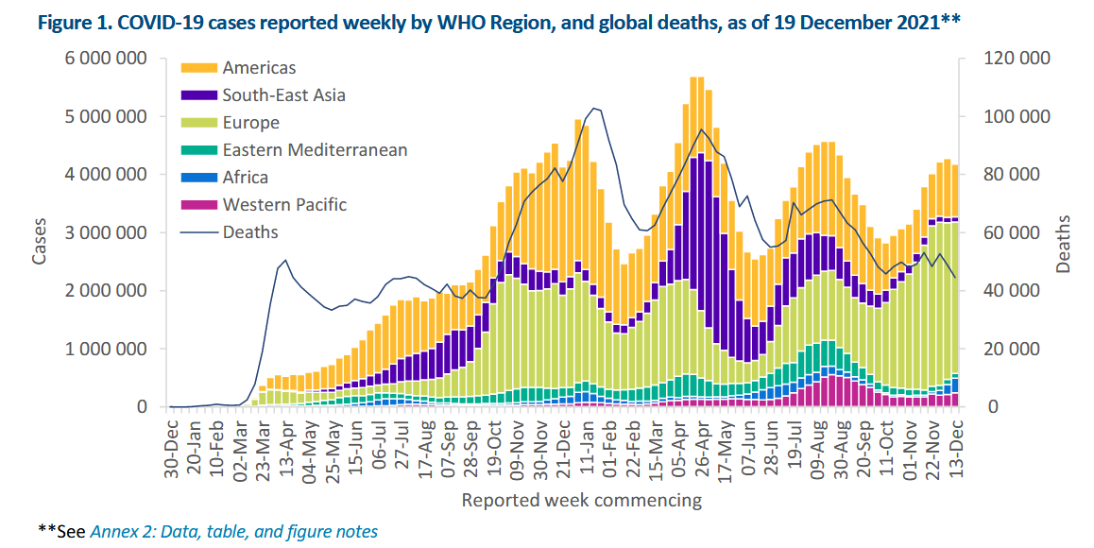
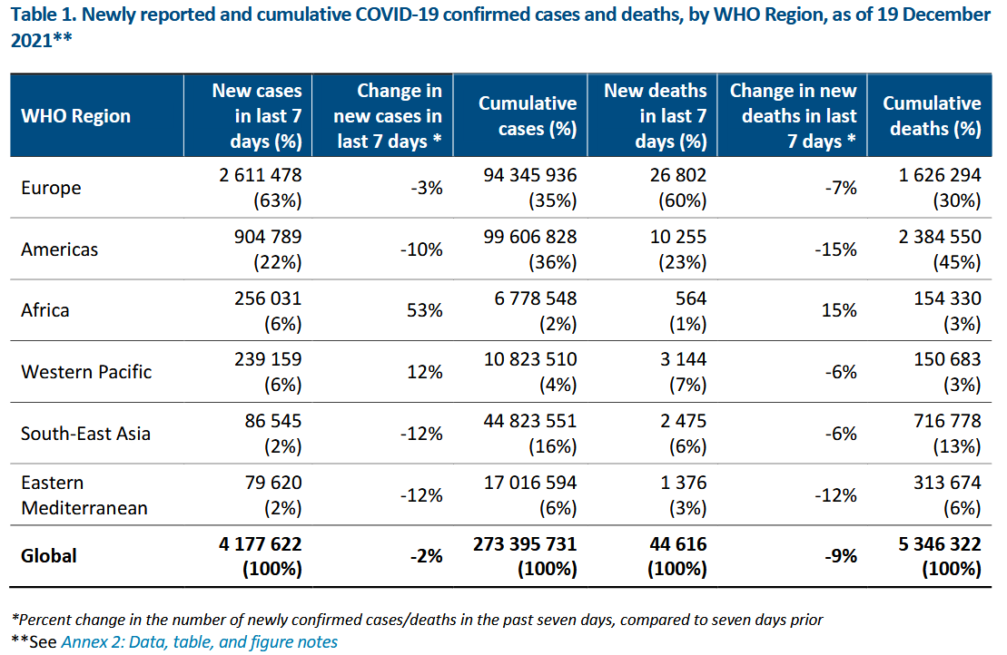
7-Tages-Inzidenz pro 100.000 Einwohner weltweit
Quelle:WHO SitRep, 21.12.2021, Datenstand 19.12.2021

Slide 8
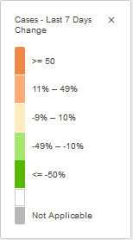
% Veränderung der Fallzahlen die letzten 7-Tage
Quelle: WHO Dashboard, Zugriff: 17.12.2021,

Slide 9
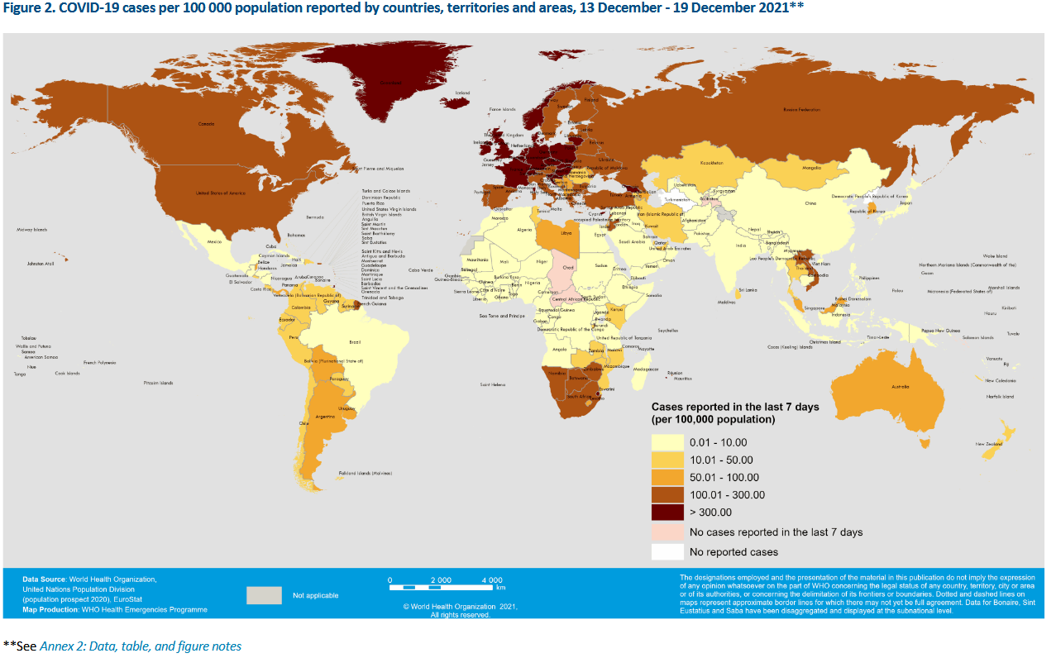
7-Tages-Inzidenz pro 100.000 Einwohner weltweit
Quelle:WHO SitRep, 21.12.2021, Datenstand 19.12.2021

Slide 10
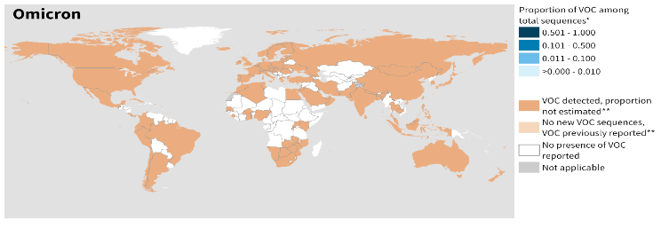
Virusvariante B.1.1.529 (Omikron) - Weltweit
Bestätigte Fälle: 82.022 aus 102 Ländern (Quelle: BNO)
Quellen: WHO SitRep, 21.12.2021, Datenstand 21.12.2021 | BNO; https://newsnodes.com/omicron_tracker, Datenstand 21.12.2021, 9.00 Uhr

